Slide 1


www.werbrkoordinator.pl

Slide 2
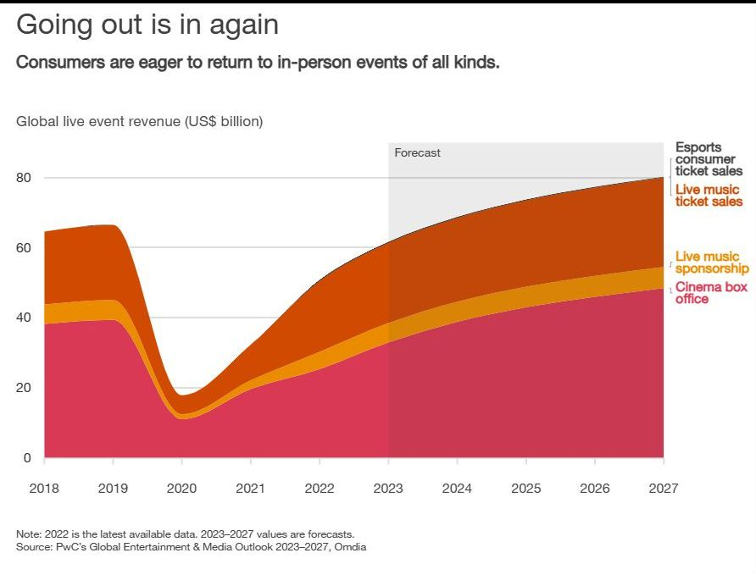
Sytuacja na rynku reklamowym w latach 2018-2027
Ze znacznym załamaniem w wyniku pandemii Corona -19

Slide 3
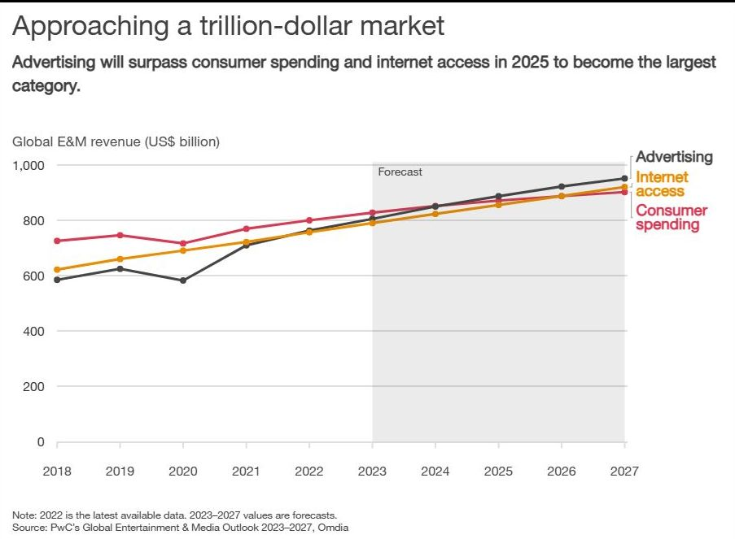
Przewidywane zmiany na rynku finansowym
wartości rynku w 2025 r.

Slide 4
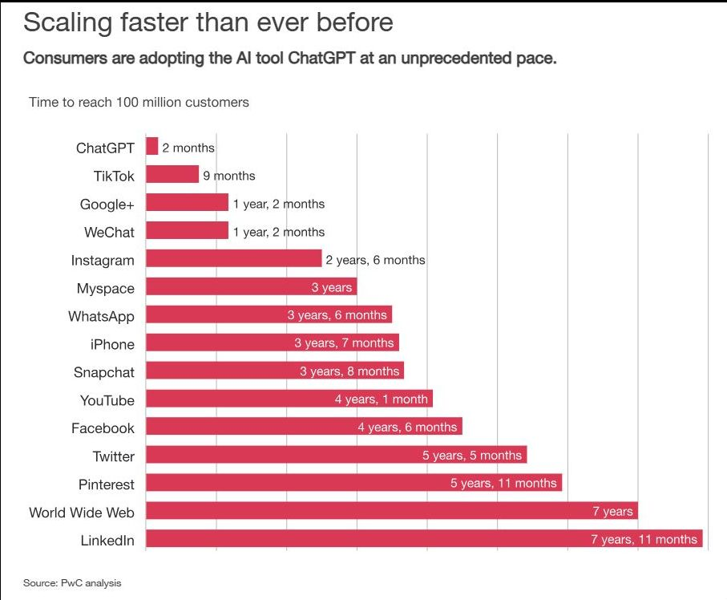
Czas trwania rejestracji użytkownika
Znane media w Internecie.

Slide 5
Pakiety usług - rodzaje, zakres i cena
NAZWA USŁUGI / według okresu koordynatora opieki | PAKIET POWITALNY Umowa opłaty warunkowej 0,00 PLN Sprawdź szczegóły | STUDENT 529 € Zobacz szczegóły | MINI 1 228 € Sprawdź szczegóły | STANDARD 1920 € Sprawdź szczegóły | PREMIUM 4224 € Sprawdź szczegóły | >MR. licencja VIP 8640 € zobacz szczegóły
Nadzór koordynatora Wdrożenie usług na portalu. Analiza branży - ankieta. Analiza mediów społecznościowych. Audyt Instagrama | Wdrożenie usług na portalu | 2 tygodnie + usługa telefoniczna. | 1 miesiąc + serwis informacyjny. Binder + telefon. | 3 miesiące + info. + segregator + telefon. | 6 miesięcy + serwis informacyjny. Binder + telefon. | 9 miesięcy + infor. Segregator + telefon.
Duży baner reklamowy | ✕ | 5 000 egz. | 10 000 egz. | 20 000 egz. | 50 000 egz. | 100 000 egz.
Mały baner reklamowy | 1,000 p.p. | 10 000 egz. | 20 000 egz. | 50 000 egz. | 100 000 egz. | 250,000 ex.
Wizytówki z kodem QR | ✕ | 50 sztuk. | 100 sztuk. | 250 sztuk. | 500 sztuk. | 1 000 sztuk.
Karty reklamowe QR (papierowe) | ✕ | 100 sztuk. | 250 sztuk. | 500 sztuk. | 1 000 sztuk. | 2 000 sztuk.
Karty reklamowe QR (plastikowe) | ✕ | 50 sztuk. | 50 sztuk. | 50 sztuk. | 50 sztuk. | 50 sztuk.
Ulotki DL/kreda 300g 99×210 (własny projekt) | ✕ | 50 sztuk. | 100 sztuk. | 250 sztuk. | 500 sztuk. | 2 000 sztuk.
Składana ulotka A4/3 | ✕ | 50 sztuk. | 100 sztuk. | 250 sztuk. | 500 sztuk. | 2 500 sztuk.
Certyfikat koordynatora szkoleń | 100% zniżki | 100% zniżki | 100% zniżki | 100% zniżki | 100% zniżki | 100% zniżki
Hosting serwera na rok | Hosting współdzielony | ✕ | ✓ | ✓ | ✓ | ✓
Przepustowość, transmisja, liczba podstron | ✕ | ✕ | Bez ograniczeń | Bez ograniczeń | Bez ograniczeń | Bez ograniczeń
Certyfikat SSL | Bezpieczeństwo hostingu SSL | ✕ | ✓ | ✓ | ✓ | ✓
Przychody ze wszystkich zleconych reklam medialnych, prasowych i drukowanych, w tym
za produkcję lub usługi zamówione za pośrednictwem koordynatora ds. reklamy.

Slide 6
Pakiety usług - rodzaje, zakres i cena C.D.
Strona utworzona przez naszą usługę + Google i SEO | ✕ | ✕ | ✓ | ✓ | ✓ | ✓
Dotowana cena za stworzenie strony internetowej z cennika cashback | ✕ | ✓ | ✓ | ✓ | ✓ | ✓
Dopłata do ceny w sklepie internetowym z cennika cashback | ✕ | ✓ | ✓ | ✓ | ✓ | ✓
Kompletna usługa dla gotowej strony internetowej z cennika cashback | ✕ | ✓ | ✓ | ✓ | ✓ | ✓
Napisanie książki na określony temat aktywności | ✕ | ✕ | ✓ | ✓ | ✓ | ✓
Konta e-mail | ✕ | ✕ | 5 | 100 | Bez limitu | Bez limitu
Bazy danych | Wspólna podstawa | ✕ | 5 | 100 | Bez limitu | Bez limitu
Bieżące media społecznościowe Grafika i treść ogłoszenia graficznego na podstawie otrzymanych informacji | 15 cyfr (tylko zawartość) | 7 wkładów graficznych Budżet reklamowy: 200 zł | 15 wkładów graficznych Budżet reklamowy: 400 PLN | 45 wkładów graficznych Budżet reklamowy: 1200 zł | 90 wkładów graficznych Budżet reklamowy: 2 000 zł | 135 wkładów graficznych Budżet reklamowy: 6 000 PLN
Filmy reklamowe dla mediów społecznościowych Montaż materiałów filmowych i dostosowanie ich do wymogów medium | ✕ | ✕ | 1 opakowanie | 3 opakowania | 12 opakowań | 27 opakowań
Przychody ze wszystkich zleconych reklam medialnych, prasowych i drukowanych, w tym
za produkcję lub usługi zamówione za pośrednictwem koordynatora ds. reklamy.

Slide 7
Pakiety usług - rodzaje, zakres i cena C.D.
Wizytówka Google | ✕ | 1 | 1 | 1 | 3 | 5
Konto firmowe Canva | ✕ | ✕ | ✓ | ✓ | ✓ | ✓
CMR dla sprzedaży i zarządzania treścią Wirtualne biuro | ✓ | ✓ | ✓ | ✓ | ✓ | ✓
Jest to obecny zakres usług. Pakiety usług zostaną rozszerzone o dodatkowe usługi
Z drugiej strony cena pakietów zawsze pozostaje taka sama!!!
Na poniższych slajdach przedstawiamy praktyczną konwersję sprzedaży jako symulację
Opłaty według określonych stałych parametrów, np:
Liczba faktycznie oferowanych pakietów - 1 tygodniowo;
Do obliczeń wybrano najczęściej używany pakiet standardowy
Promowanie generowania dochodu 50/50% - tylko dwóch na czterech
Nabywcy pakietu standardowego aktywnie uczestniczą w comiesięcznym
Koordynator ds. public relations.
Oczywiste jest, że sytuacja mogłaby być znacznie lepsza, ponieważ jest to jedyna
w swoim rodzaju okazja do uzyskania zwrotu z inwestycji
inwestycja w jego pakiet usług. Zwłaszcza, że nie będzie w tym osamotniony!!!

Slide 8

Porsche Team Elite Club - Program partnerski dla koordynatorów ds. reklamy
Twój startup z dostępem do 2 800 000 firm w Polsce i ponad 33 000 000 milionów firm w całej Europie, zatrudniających ponad 200 000 000 milionów osób - potencjalnych promotorów, koordynatorów i menedżerów w całej Europie;
Każdy nowy Partner w Fundacji Werbekoordinator jest przepustką do dochodów z reklam, które partner zamawia;
Prestiż pierwszego i najpopularniejszego w Europie programu reklamy rekomendowanej;
Od samego początku wszyscy promotorzy mają dostęp do bardzo zróżnicowanej gamy produktów i usług;
Potencjalne przychody w wysokości co najmniej średniej krajowej dla Koordynatora Reklamy, który poleca i oferuje nasze pakiety usług;

Slide 9
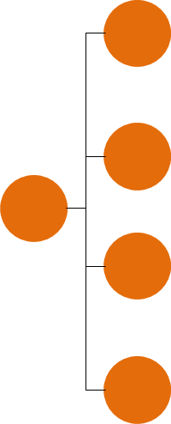
Porsche Team Elite Club - zarobki za 1 miesiąc
4 x 1920 € = 7680 € x 30% = 2304 € (czyli tylko jeden na tydzień)
Budując sieć koordynatorów usług reklamowych dokonują z Tobą wspólnych obrotów.
Odpowiada to obrotowi w wysokości 32 000 zł. Twój obrót wynosi:
Bonus 3% = 234 €
2 538 € - Twój dochód netto
Plus średnio 3% wartości reklam zleconych przez wszystkich partnerów w Twojej grupie oraz usług i produktów oferowanych również przez partnerów w Twojej sieci. i produktów, które są również oferowane przez partnerów w Twojej sieci.
1920 €
P
1920 €
P
Ty
1920 €
1920 €

Slide 10
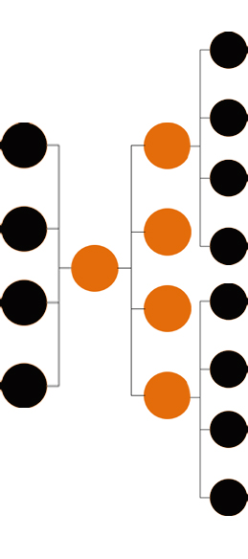
Porsche Team Elite Club - drugi miesiąc zarobków
Sprzedaż własna 4 x 1 920 € = 7 680 € x 30 % = 2 304 €
Tylko dwóch partnerów chciało odpracować koszt zakupu pakietu usług, więc podpisali umowę jako koordynatorzy reklam i robili to, co ONI.
Sprzedaż własna koordynatorów 2 x 4 = 8 x 1 920 € = 15 360 € obrotu (Nie masz prowizji tymczasowych)
Wyniki miesięczne
Zatrudnienie w sieci
1 920 €
1 920 €
1 920 €
1 920 €
1 920 €
1 920 €
1 920 €
1 920 €
P
Twój miesięczny Wynik zatrudnienia w KR
P
Koordynator ds. reklamy o wartości 7 680 EUR otrzymał premię w wysokości 3%, a zatem z obrotu sieci w wysokości 15 360 EUR otrzymujesz saldo w wysokości 2% = 307 EUR.
Twoja własna sprzedaż plus sprzedaż sieci to Twój obrót = 23 040 € Otrzymujesz premię w wysokości 5% własnej sprzedaży = 32 000 PLN x 5% = 384 €
Oto obrót grupy: 23 040 euro Twój przychód wynosi: 2304+ 307 + 384 = € 2995 (netto)
plus średnio 3% wartości reklam zleconych przez wszystkich partnerów w grupie oraz usług i produktów oferowanych również przez partnerów w sieci. i produktów oferowanych przez partnerów w sieci.
PP
KR
1920 €
P
PP
PP
P
1920 €
P
P
PP
PP
P
1920 €
PP
P
KR
1920 €
P
P

Slide 11
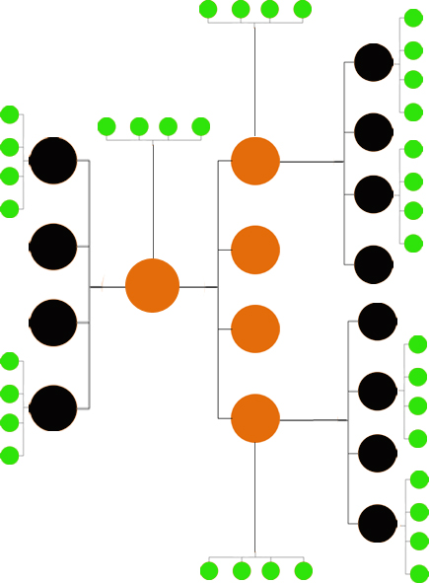
Porsche Team Elite Club - 3. miesiąc zarobków
Sprzedaż własna 4 x 1 920 € = 7 680 € x 30% = 2 304 €
Obrót grupy analogiczny do drugiego miesiąca 32 x 1 920 €= 61 440 € obrotu
(Nie masz miedzyprowizji)
KR
PP
KR
KR
Składka własna 5% = 384 EUR Premia KR z poprzedniego miesiąca 2% = 307 EUR
Obrót tej grupy: 69 120 € Ich dochód wynosi: € 2 304 + € 384 + € 307 = € 2 995 (netto)
Do tego dochodzi średnio 3% wartości reklam zlecanych przez wszystkich partnerów w grupie oraz usług i produktów oferowanych również przez partnerów w sieci.
Jest to 1-miesięczny kredyt na awans na kierownika. Obrót przekraczający 200 001 grup w ciągu najbliższych 3 miesięcy oznacza awans na kierownika regionalnego. Awans jest stały i nie można go cofnąć.
P
KR
P
PP
PP
TY
PP
PP
PP
PP
KR
KR
KR
PP
KR

Slide 12
Elite Porsche Team Club - dochód kierownika regionalnego (na podstawie efektu w miesiącu 3)
Sprzedaż własna 4 x 1 920 € = 7 680 € x 50% = 3 840 € Sprzedaż grupowa analogiczna do drugiego miesiąca 32 x 1 920 € = 61 440 € x 20% (Twoja prowizja) = 12 288 €
KR
Składka własna 5% = 384 EUR Premia KR z poprzedniego miesiąca 2% = 307 EUR
Jeśli jest to czwarty miesiąc, Twój obrót wynosi co najmniej 100 001 €, co kwalifikuje Cię do dodatkowej premii biurowej = 600 €.
Twój dochód wynosi: 3 840 € + 12 288 € + 600 € = 16 728 €. Dodaj do tego średnio 5% wartości reklam zlecanych przez wszystkich partnerów w Twojej grupie oraz usług i produktów oferowanych również przez partnerów w Twojej sieci.
PAMIĘTAJ !!! Obrót powyżej 200 001 PLN grupy w 3 kolejnych miesiącach to profesjonalny awans na Kierownika Regionalnego.
KR
KR
P
KR
P
KR
TY
KR
KR
KR
KR
KR

Slide 13
Porsche Team Elite Club - Pakiet VIP Medallion (LICENCJA)
Masz już grupę sprzedażową - Zacznij zarabiać już w pierwszym miesiącu działalności.
Cena pakietu 8 464 € (netto)
Sprzedaż własna 4 x 1 920 € = 7 680 € x 50% = 3 840 €
Obrót własny grupy 20 potencjalnych koordynatorów ds. reklamy 20 x 1920 € = 38 400 € x 20% = 7 680 € Koordynator reklamy za 000 zł pomoże Ci zoptymalizować strukturę!
P
P
P
P
Składka własna 5% = 384 EUR Premia KR z poprzedniego miesiąca 2% = 307 EUR
Jeśli jest to czwarty miesiąc, Twój obrót wynosi co najmniej 100 001 €, co kwalifikuje Cię do dodatkowej premii biurowej = 600 €. Jest to obrót grupy: 46 080 € Twój przychód wynosi: €3 840 + €7 680 + €384 + €307 = €12 211 Oznacza to, że już w pierwszym miesiącu zwróci Ci się inwestycja w licencję, pozostawiając Ci 12 000 zł przychodu (netto) Ponadto otrzymasz średnio 5% wartości reklam zamówionych przez wszystkich partnerów w Twojej grupie, a także usług i produktów oferowanych przez partnerów w Twojej sieci.
P
P
P
P
P
P
P
P
P
P
P
P
P

Slide 14

Porsche Team Elite Club - premie i nagrody Koordynatorzy usług reklamowych i kierownicy regionalni
P
100 000 €* Obrót grupy / m - weekend wellness Porsche dla 2 osób
500 000 €* Obrót grupy / m - 7 dni z Porsche - Spa w Europie
1 000 000* Sprzedaż grupowa / m - Porsche Cayenne S E-Hibrid
P
P
P
P
P
P
P
P
Cena należąca do firmy lub osoby prywatnej - darowizna.
P
P
P
P
1 000 000* Obrót grupy / m - maksymalna kwota dla pierwszych 20 menedżerów akcji spółki publicznej
P
Celem jest sprzedaż 50 000 pakietów usług VIP rocznie do końca 2027 roku.
Odpowiada to zaledwie 0,00016% rynku firm w Europie.
* Obrót jest obliczany wyłącznie na podstawie sprzedaży pakietów usług.

Slide 15
Elite Porsche Team Club - 1 000 000 PLN obrotu miesięcznie
1 milion obrotu miesięcznie: Grupa 140 koordynatorów usług reklamowych oferujących średnio 4 standardowe pakiety usług (z obrotem 1920 € miesięcznie). (140 x 4) x 1920 € = 1 075 200 € obrotu miesięcznie
LUB
Grupa 95 koordynatorów usług reklamowych oferujących średnio 3 pakiety usług premium (z obrotem 15 840 PLN miesięcznie) (85 x 3) x 17 600 zł = 1 077 120 euro obrotu miesięcznie
LUB
Grupa 60 koordynatorów usług reklamowych oferujących średnio 2 pakiety usług VIP (2 x 8640 € = 17 280 € miesięcznie) (70 x 17 280 € = 1 036 800 € obrotu miesięcznie)
Menedżer, który oferuje 2 pakiety usług VIP, jest zatrudniony na 9 miesięcy i zarabia prawie 103 680 euro netto rocznie z samych pakietów usług, chociaż opiekuje się tylko 24 partnerami. Oczywiście jest też cała gama innych prowizji za kampanie reklamowe i opłaty za sukces.
P
P
P
P
P
P
P
P
P
P
P
P
P
P
P
P
P
P
P

Slide 16
Porsche Team Elite Club - Zarabiaj z PROMOTOREM
Upewnij się, że sponsor projektu posiada kartę VISA lub zainstalował aplikację Fundacji Koordynatora Reklamy na swoim telefonie komórkowym, aby otrzymywać zniżki od partnerów.
wyjaśnić partnerowi procedurę rejestracji organizatorów projektów w systemie informatycznym Fundacji Koordynator Promocji
Identyfikacja lokalnych partnerów fundacji koordynujących reklamę i ogólnoeuropejskich programów do zbierania prowizji i cashbacku
Poinformuj o tym, że partner może odliczyć wszelkie zakupy reklamowe od wartości pieniędzy, które zarabia w swoim wirtualnym biurze.
Poinformowanie o możliwości zorganizowania dodatkowej promocji wśród pracowników partnera poprzez ogłoszenie konkursu dla pracowników i wyjaśnienie tej kwestii z Fundacją Koordynatora Reklamy.
oferować usługi wszystkich promotorów i koordynatorów reklamowych Fundacji Koordynatorów Reklamy w zakresie promocji działalności partnera w obszarze jego działalności
Zobacz jakie to proste - To tylko rozmowa o reklamie i promocji naszych usług oraz korzyściach płynących z uczestnictwa w całym projekcie. Nie musisz nic sprzedawać, a oferując oszczędności zapewniasz sobie dochód, przekierowując budżet wydawany na promocje i reklamę do swojej agencji nieruchomości, która i tak wydaje pieniądze na reklamę, a czasami płaci wygórowane ceny!!!!

Slide 17

Dołącz do nas jako koordynator ds. reklamy

